Slide 1
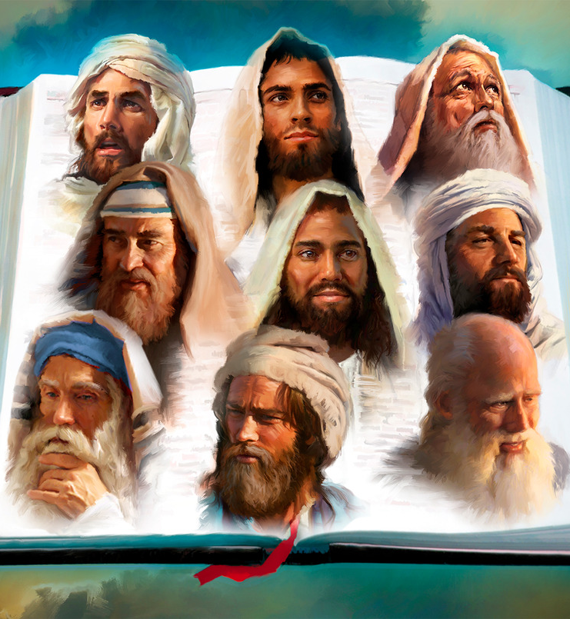
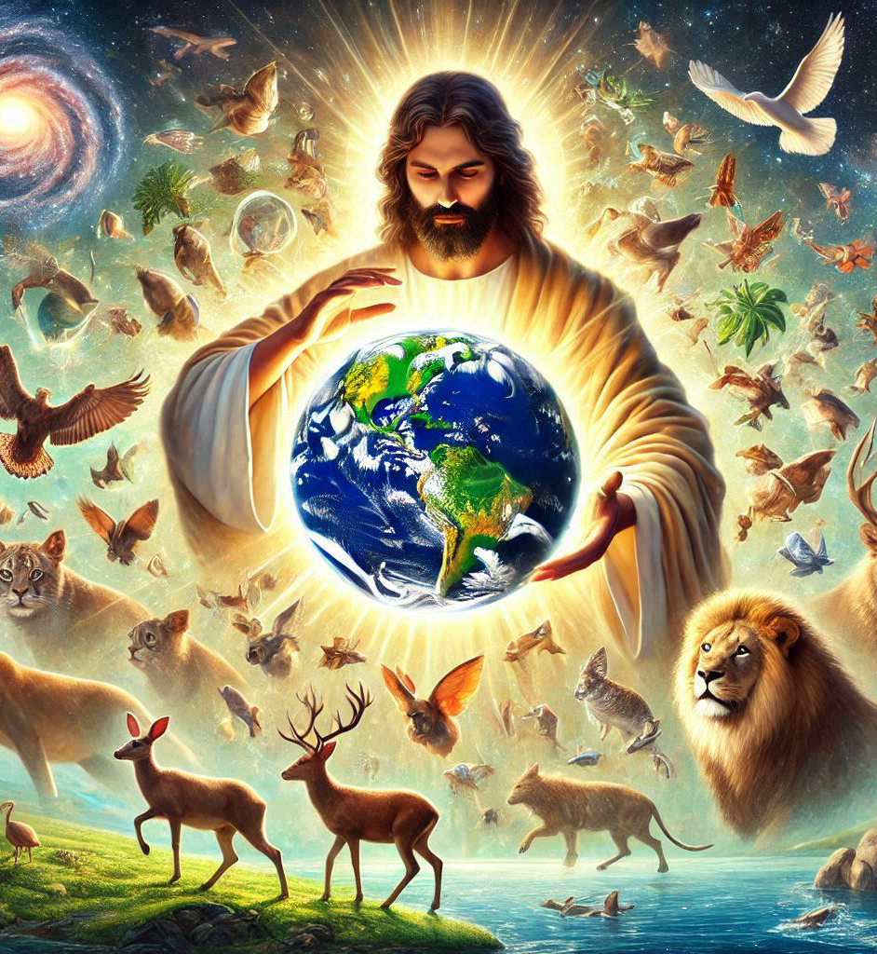
"Dievs vecos laikos daudzkārt un dažādi runāhus caur praviešiem uz tēviem, šinīs pēdīgās dienās uz mums ir runājis caur Dēlu, ko Viņš ir iecēlis par visu lietu mantinieku, caur ko Viņš arī pasauli radījis." (Ebrejiem 1:1-2)

Slide 2

"Un es dzirdēju Tā Kunga balsi sakām: "Ko lai Es sūtu? Kas būs mūsu vēstnesis?" Tad es atbildēju: "Redzi, es esmu še, sūti mani!""
(Jesaja 6:8)

Slide 3

"Kad nākamajā rītā jo agri viņi devās virzienā uz Tekojas līdzenumu, Jošafāts nostājās viņu priekšā un sacīja: "Klausiet mani, Jūdas un Jeruzālemes iedzīvotāji! Ticiet Tam Kungam, savam Dievam, - un jūs būsit nodrošināti! Ticiet Viņa praviešiem, tad jūs uzvarēsit!"
(2. Laiku 20:20)

Slide 4

Ir dažādas dāvanas, bet viens pats Gars;
ir dažādas kalpošanas, bet viens pats Kungs;
ir dažādi spēki, bet viens pats Dievs, kas dod visas spējas visiem.
(1 Corintios 12:4-6)

Slide 5

Jēzus Kristus atklāsme, ko Viņam devis Dievs, lai rādītu Saviem kalpiem, kam jānotiek drīzumā un ko Viņš, sūtīdams Savu eņģeli, darījis zināmu Savam kalpam Jānim,
kas apliecinājis Dieva vārdu un Jēzus Kristus liecību, visu, ko viņš redzējis.
(Atklāsmes 1:1-2)

Slide 6


"Jo viss, kas iepriekš rakstīts, rakstīts mūsu pamācībai, lai mēs, izturīgi būdami bēdās un iepriecu smeldami Rakstos, iegūtu cerību"
(Romiešiem 15:4)

Slide 7







"Un viss tas viņiem noticis zīmīgā kārtā un ir rakstīts par brīdinājumu mums, kas esam nonākuši pie laika beigām"
(1. Korintiešiem 10:11)

Slide 8

"Un, iesākdams no Mozus un visiem praviešiem, Viņš tiem izskaidroja visus rakstus, kas par Viņu rakstīti"
(Lūka 24:27)

Slide 9
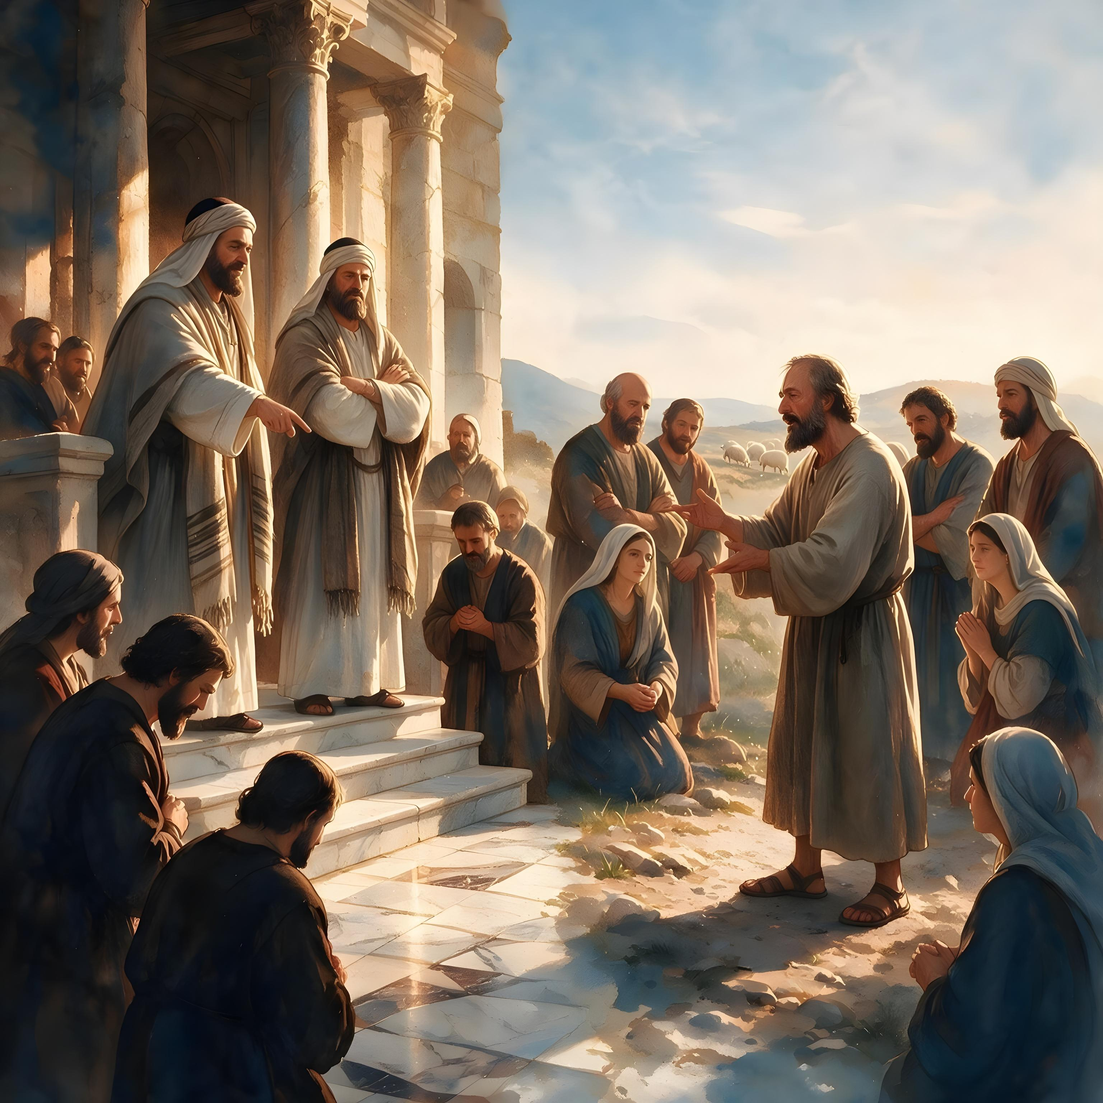

"Mīļie, neticiet katram garam, bet pārbaudiet garus, vai viņi ir no Dieva, jo daudz viltus pravieši ir izgājuši pasaulē"
(1. Jāņa 4:1)

Slide 10
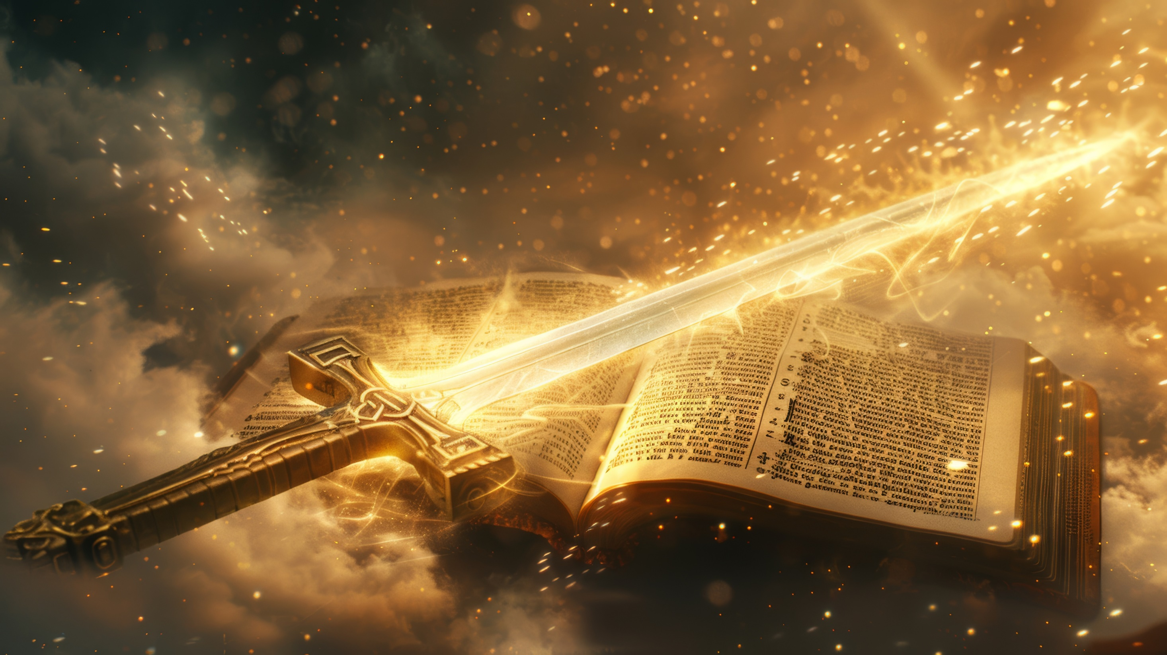
"Dievu neviens nekad nav redzējis; ja mēs mīlam cits citu, tad Dievs mājo mūsos, un Viņa mīlestība ir mūsu vidū tapusi pilnīga."
(Ebrejiem 4:12)

Slide 11

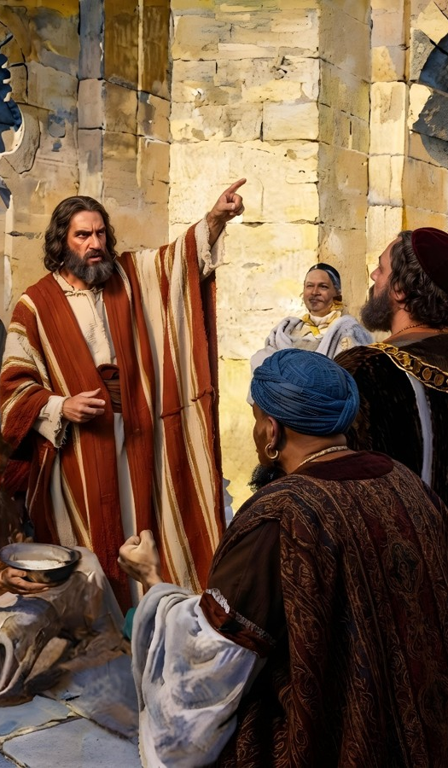
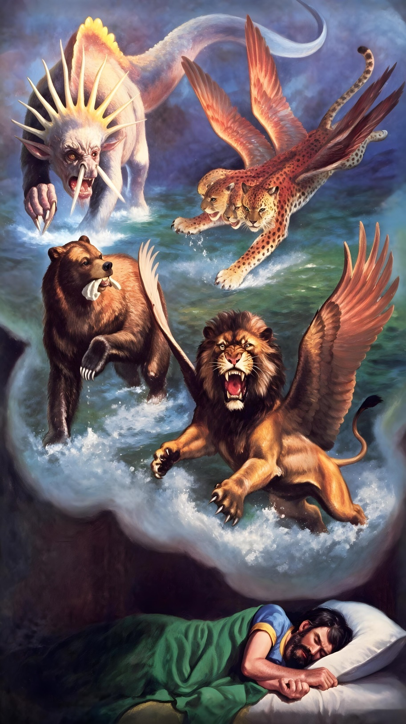
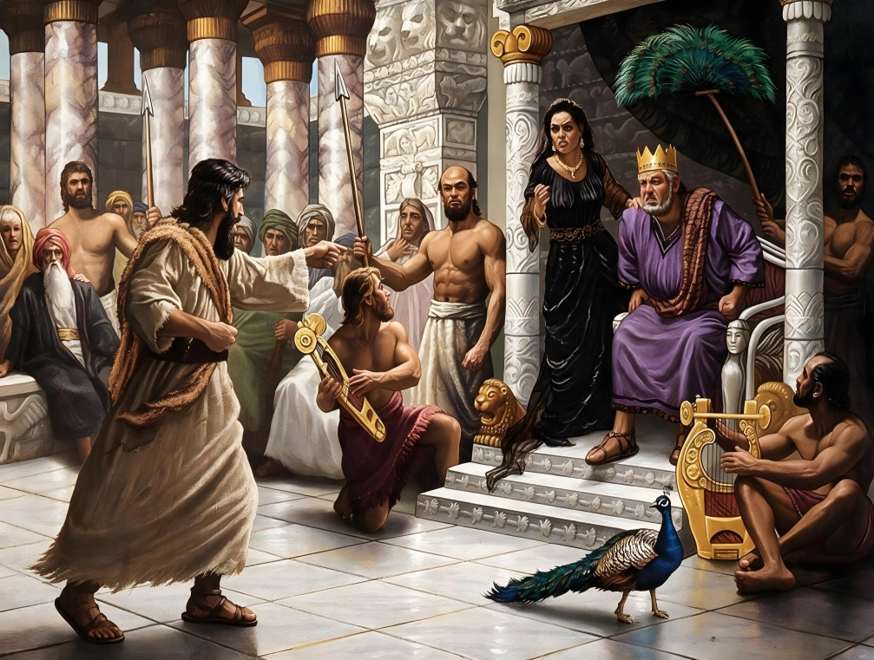
"Jo Dievs Tas Kungs neko nedara, neatklājis Savu noslēpumu praviešiem, Saviem kalpiem"
(Amosa 3:7)

Slide 12
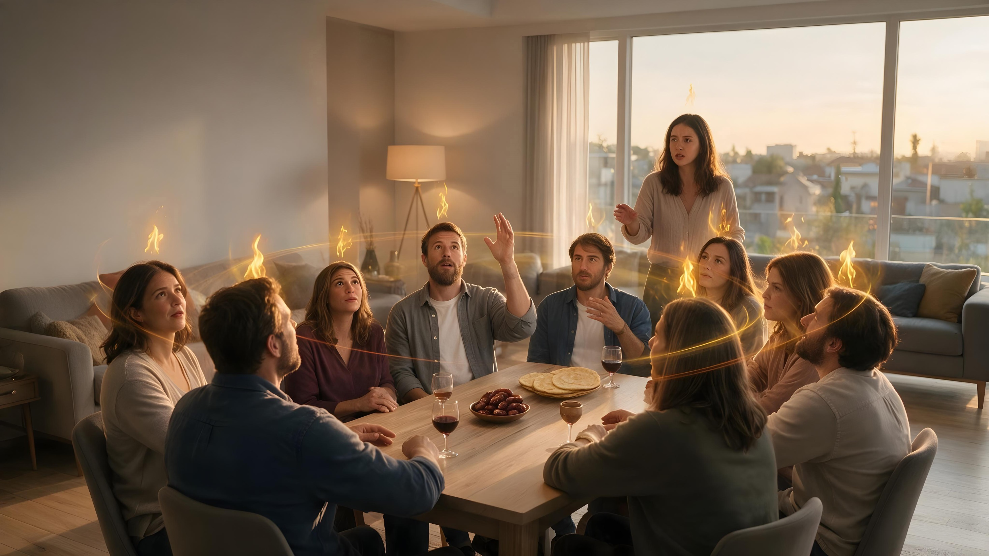
„Un pēc tam Es izliesu Savu Garu pār visu cilvēci, un jūsu dēli un meitas pravietos; jūsu vecie cilvēki redzēs sapņus, un jūsu jaunieši redzēs redzējumus. Un arī pār kalpiem un kalponēm Es izliesu Savu Garu tajās dienās.” (Joēla 3:1.2)

Slide 13

"Visi šie raksti ir Dieva iedvesti un ir noderīgi mācībai, vainas pierādīšanai, labošanai, audzināšanai taisnībā,
lai Dieva cilvēks būtu pilnīgs, sagatavots katram labam darbam"
(2 Timotejam 3:16-17)

